Slide 1

重生之
本喵也要做PPT
汇报人:
蔡怡桢
时间：
2026月01月

Slide 2

注意这个是目录
01
信息技术与计算机基础
02
操作系统与工具软件
03
Office 2016办公核心
04
信息安全与伦理责任

Slide 3

01
信息技术与计算机基础

Slide 4



信息技术的定义与演进脉络
信息技术定义
2
演进脉络
3
微电子进步标志
1
信息技术是扩展人类信息器官功能的技术集合，它以微电子与数字技术为两大基石，涵盖了信息的获取、传递、处理和利用等各个方面。
信息技术的发展经历了电子管、晶体管、集成电路到超大规模集成阶段，每一次技术的革新都极大地推动了社会从工业化迈向数字化的进程。
微电子技术的进步主要体现在线宽的缩小、集成度的提升以及应用导向的设计理念上，这些进步为信息技术的发展提供了强大的硬件支持。

Slide 5

计算机系统组成与数据表示
计算机系统组成
计算机由运算器、控制器、存储器、输入输出设备五大部分构成，各部分协同工作，完成各种复杂的计算和信息处理任务。
数据表示
计算机采用二进制编码表示数值、字符、多媒体信息，这种编码方式简单高效，易于硬件实现，是计算机系统的基础。

Slide 6

02
操作系统与工具软件

Slide 7


操作系统功能与系统比较
1
操作系统功能
操作系统承担进程、内存、文件、设备管理四大核心职能，是计算机系统正常运行的基础。
Windows与Linux在界面、命令、权限、开源策略上差异显著，用户可根据自身需求选择合适的操作系统。
2
系统比较

Slide 8

哎呀！编不下去了
03
Office 2016办公核心

Slide 9

Excel数据清洗与透视分析
01
数据清洗
真实数据常含空值、重复、异常格式，数据清洗是确保数据质量的关键步骤。
02
Excel数据处理
Excel提供了数据验证、条件格式、函数嵌套等功能，可对数据进行有效的清洗和处理。
03
透视分析
透视表是Excel中强大的数据分析工具，可对大量数据进行快速汇总和多维度分析。

Slide 10
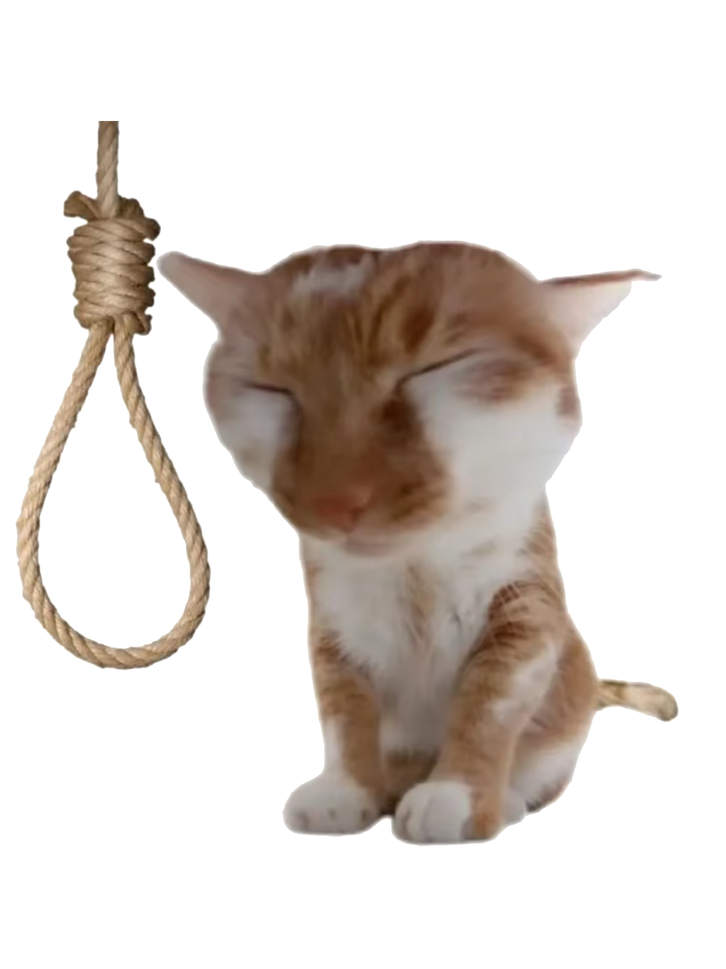
咋还没有结束？️
04
信息安全与伦理责任

Slide 11
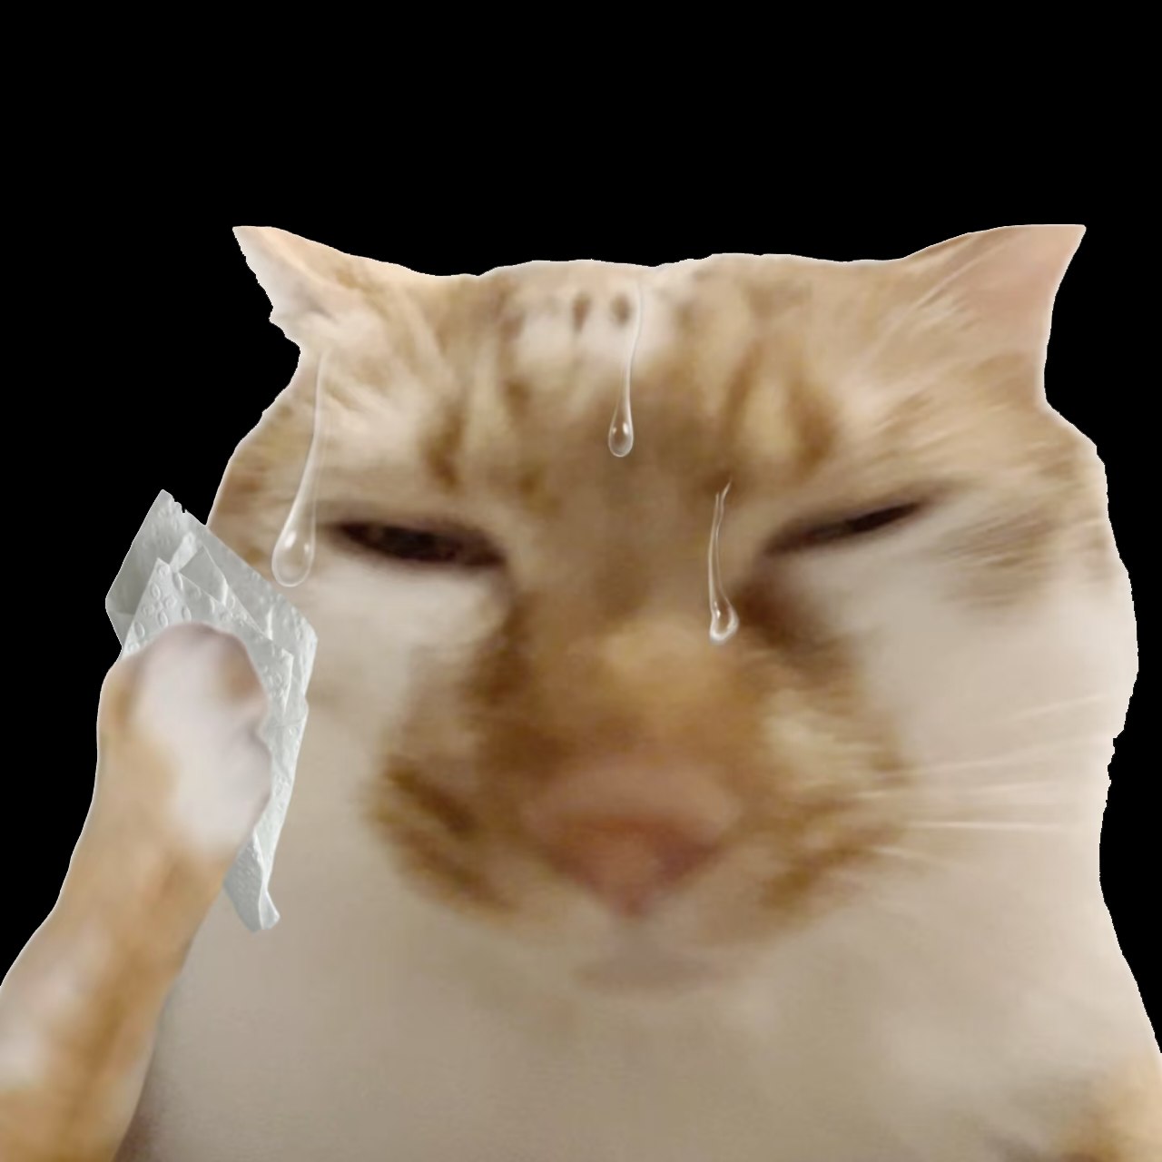
信息安全模型与常见威胁
常见威胁
病毒、木马、钓鱼、DDoS、勒索软件等是常见的信息安全威胁，它们分别针对CIA三元组发起攻击。
补丁、备份、最小权限、多因素认证是成本最低的防护手段，可有效降低信息安全风险。
防护手段

Slide 12

法律法规与信息伦理
法律法规
信息伦理
网络安全法、数据安全法、个人信息保护法构成我国数字空间基本秩序，明确网络运营者、数据处理者、个人三方权责。
结合学术抄袭、AI换脸、网络暴力案例，引导学生树立合法、合理、合情的信息使用观，避免技术滥用。

Slide 13

我汇报完了
感谢老师的观看

